Slide 1
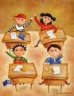

Классный час «Готовимся к урокам правильно»
Программа «Самопознание»
Выбор пути. Познание своих возможностей. Личное время.
Направление программы развитие личности:
Экологическое, физическое образование
Задачи модели учащегося IB :
атрибута «Гармоничный студент» – понимание важность интеллектуальной, физической и эмоциональной гармонии для
достижения благополучия, как для себя, так и для других.
атрибута «Эрудированный студент» - определение факторов риска для собственного здоровья.
21.09.10
Журавлёва О.В., психолог школы
Бондаренко М.П., классный руководитель 9 «А» класса
Тарасова Н.Н., классный руководитель 9 «Б» класса

Slide 2
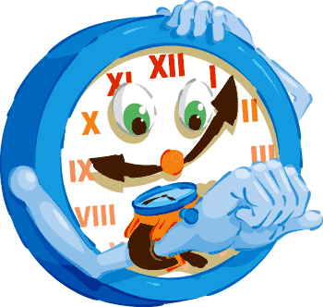

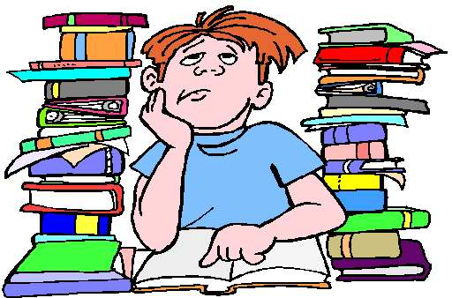
Одно из самых трудных дел -
Не делать сразу двадцать дел.
А что ни час -
Уметь все время
Иметь на все свой час и время:
И на веселье,
И на труд.
На шум и шутки
Пять минут.
И на потеху -
Сладкий миг.
И долгий час
На чтенье книг!

Slide 3
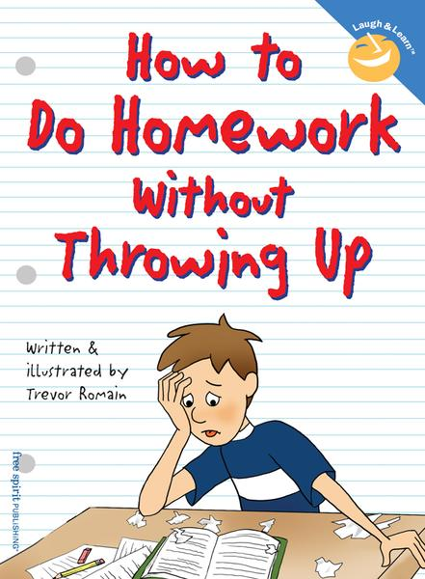

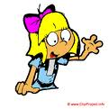
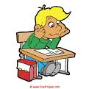

Советы
Не приступайте к выполнению домашнего задания сразу после школы
Очень важно правильно настроить себя на подготовку к урокам, заинтересоваться тем, что вы делаете
И всегда помните о том, что Вы учитесь для себя и знания нужны Вам, а не учителям и родителям
И самое главное – настроить себя на успех.
«У меня всё получится и я выполню все задания!»

Slide 4
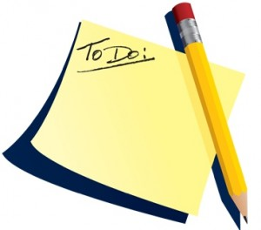
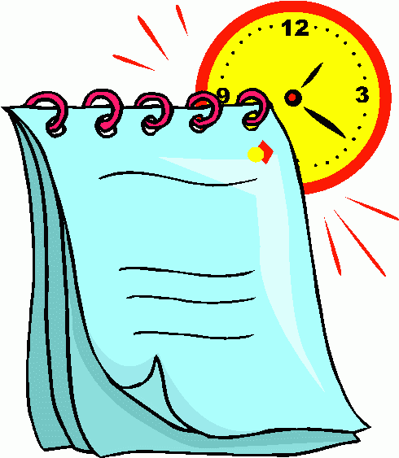
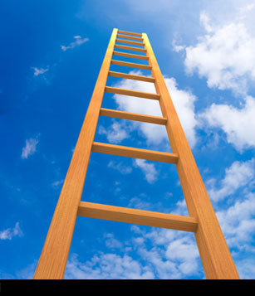
Для того чтобы приступить к домашнему заданию…
Чёткий план
Приступая к работе, наведите порядок на столе, чтобы ничто не отвлекало
Сразу приготовьте и положите перед собой стопкой все нужные учебники и тетради
Свет на твой рабочий стол должен падать слева
Распределите задание по степени сложности: от самого лёгкого – до самого трудного

Slide 5

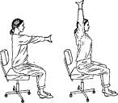

Упражнения для стимуляции познавательных процессов
Большим и указательным пальцами одной руки с силой сдавливаем фалангу каждого пальца другой руки, начиная с ногтевой фаланги, сначала в тыльно-ладонной, затем в межпальцевой плоскости.
Потом меняем руки.
Большим пальцем правой руки нажимаем на середину левой ладони. С ощутимым нажимом совершать круговые движения от центра ладони к периферии, по спирали с выходом на большой палец. Затем то же другой рукой.

Slide 6




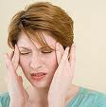
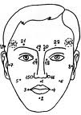
Что делать, если устали глаза?
Если устали глаза, значит, устал и организм: ему может не хватить сил для выполнения всех заданий. Чтобы глаза отдохнули, нужно выполнить два любых упражнения:
посмотри попеременно вверх – вниз (25 секунд), влево – вправо (15 секунд);
напиши глазами свое имя, отчество, фамилию;
попеременно фиксируй взгляд на удаленном предмете (20 секунд), затем на листе бумаги перед собой (20 секунд);
нарисуй квадрат, треугольник – сначала по часовой стрелке, потом в противоположную сторону.

Slide 7
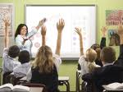

Обучение приёмам релаксации и снятия напряжения
Для того чтобы мозг работал в самом эффективном режиме, необходимо освоить ряд приемов и правил, которые помогут вам с наименьшими усилиями подготовиться к урокам.
Для чего нам необходимо умение расслабляться? Как известно, мышечное напряжение вызывает негативные эмоции беспокойства разной силы. Если эмоции достаточно сильны, они блокируют мыслительные процессы. Поэтому для поддержания эффективной умственной работоспособности, нам необходимо уметь снимать мышечное напряжение.

Slide 8
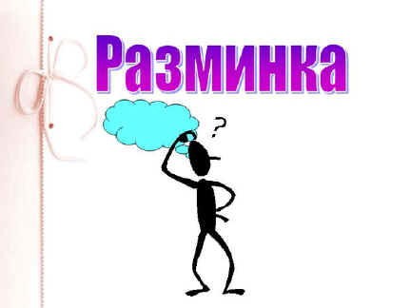
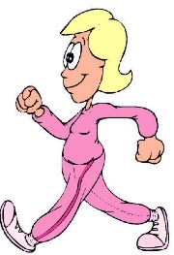
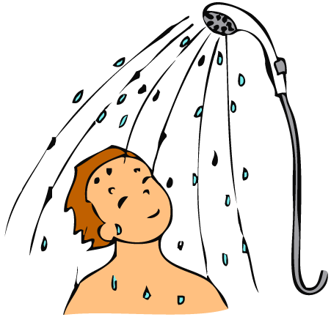
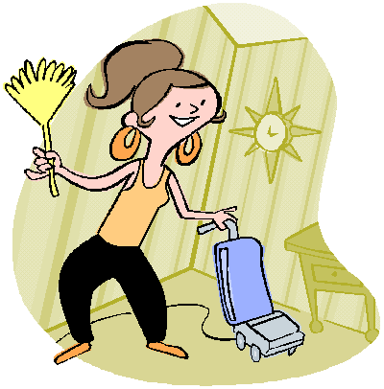
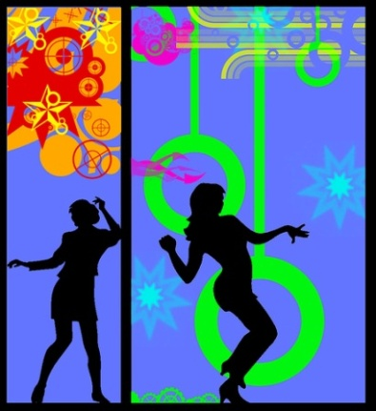
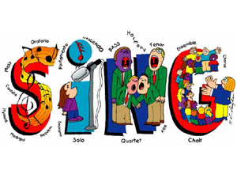
Способы снятия нервно-психического напряжения
Спортивные занятия
Контрастный душ
Мытье посуды
Свое напряжение вложить в комканье газетного листа, сделать этот комок как можно меньше и закинуть подальше или порвать на мелкие кусочки, затем выбросить
Потанцевать под музыку,
громко спеть свою любимую песню.

Slide 9




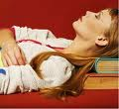
Условия поддержки работоспособности
Чередовать умственный и физический труд.
Через каждые 45 минут делайте перерыв.
Хорошо в эту «перемену» выполнить несколько несложных физических упражнений (предпочтение следует отдавать кувырку, свече, стойке на голове, так как усиливается приток крови к клеткам мозга).
Сделайте какую-нибудь работу по дому.
Не советуем читать какую-то художественную литературу.
Пусть голова отдохнет.
Беречь глаза, делать перерыв каждые 20 – 30 минут (оторвать глаза от книги, посмотреть вдаль).

Slide 10
